Slide 1
Проект «Книга рецептов»
Рыжов Константин группа 3992

Slide 2
Цель
Приложение «Recipe Book» разрабатывается с целью обеспечить поварам доступ к рецептам

Slide 3
Задачи
Изучить библиотеки Tkinter и pickle
Написать код программы, опираясь на помощь некоторых источников
Обратная связь и взаимодействие

Slide 4
Описание
Это книга рецептов, она считывает данные пользователя, сериализует их и отображает при необходимости
Программа и презентация выполнены в дизайне боевого меню игры Undertale

Slide 5
Системные требования
Наличие ПК
Умение читать
Умение писать

Slide 6
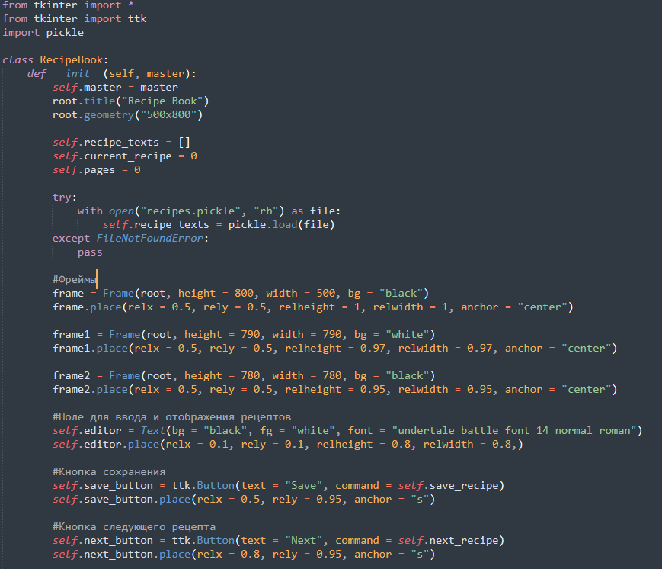
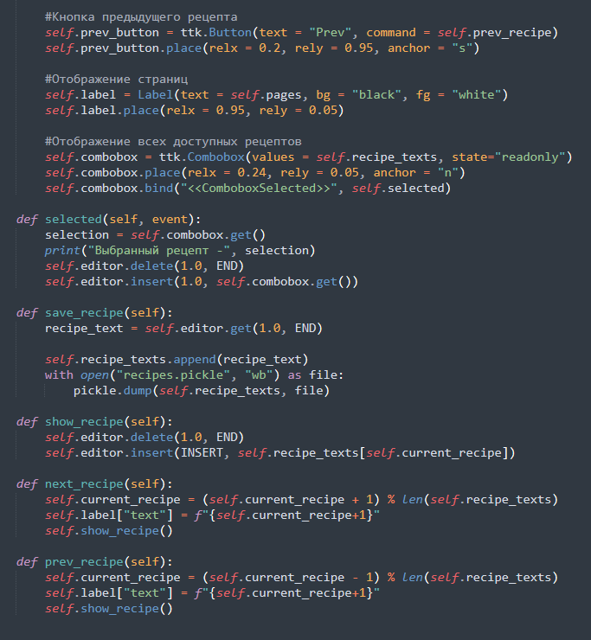
Код

Slide 7
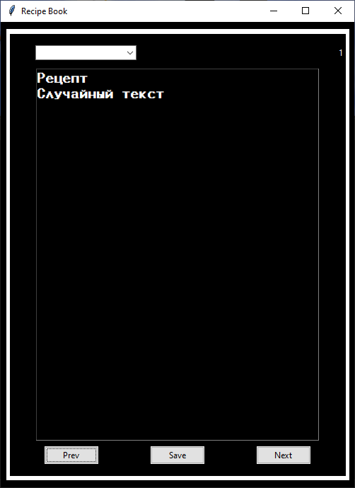
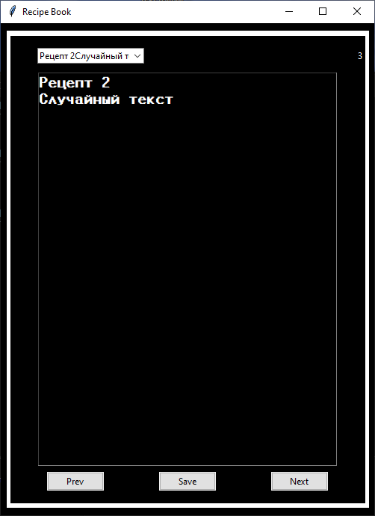
Тестирование

Slide 8
Плюсы
Минус
Сохранение рецептов и последующее их открытые
Самостоятельное заполнение рецептов
Неправильное отображение названия рецепта в выпадающем списке

Slide 9
Анализ
Данное приложение может пригодиться практически всем людям, которые часто проводят время за готовкой чего-либо
Человек может просто записать нужный ему рецепт и открыть в удобный момент

Slide 10


Вывод
Для успешного успеха необходимо уделять достаточно времени своему творению и не откладывать все на последний день
Иначе будете чувствовать себя как эти парни...

Slide 11
Спасибо за внимание!

